Slide 1
Nr 18 – Andaimes e plataformas de trabalho

Slide 2
Andaimes e plataformas
A NR 18 faz referência aos seguintes tipos de andaimes e plataformas de trabalho:
Andaimes simplesmente apoiados;
Andaimes fachadeiros;
Andaimes móveis;
Andaimes em balanço;
Andaimes suspensos;
Andaimes suspensos motorizados;
Plataforma de trabalho com sistema de movimentação vertical em pinhão e cremalheira e plataformas hidráulicas;
Plataformas por cremalheira;
Cadeira suspensa.

Slide 3
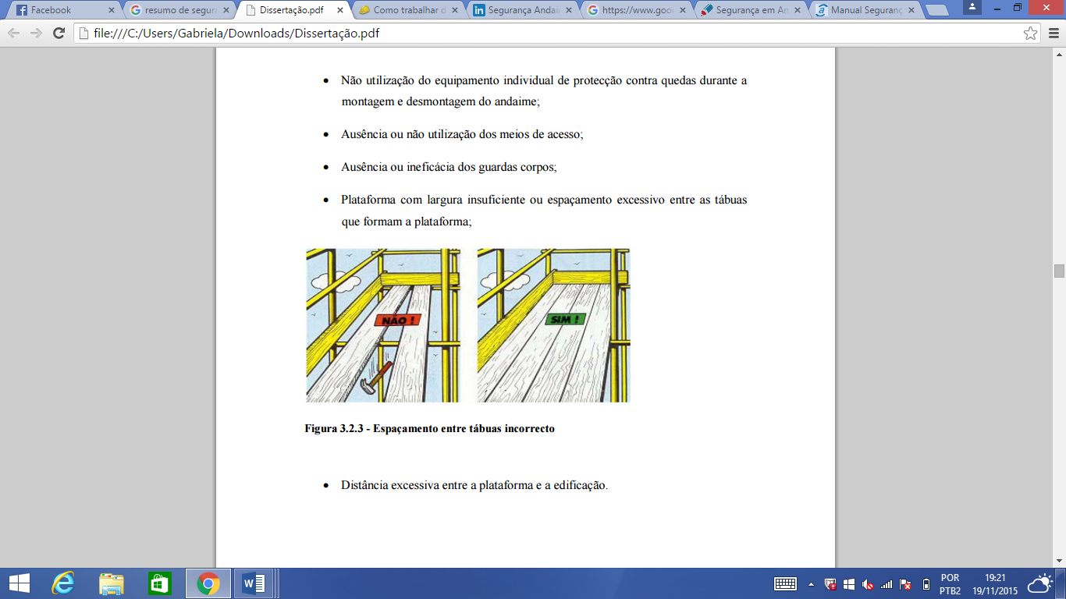
Segurança geral
É obrigatório que o dimensionamento, estrutura e fixação do andaime seja feito por um profissional legalmente habilitado, tendo que ter a identificação do fabricante, referência do tipo, lote e ano de fabricação;
Os trabalhadores devem receber treinamento específico para cada tipo de andaime, sendo obrigatório o uso de cinto de segurança tipo paraquedista e com duplo talabarte que possua ganchos de abertura mínima de 50mm e dupla trava, as ferramentas utilizadas devem ser manuais e com amarração para que evite a sua queda acidental;
O piso do andaime deve ser antiderrapante, nivelado e fixado.

Slide 4
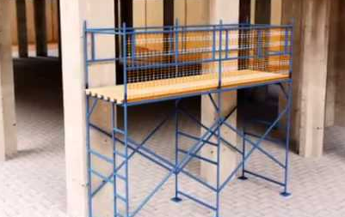
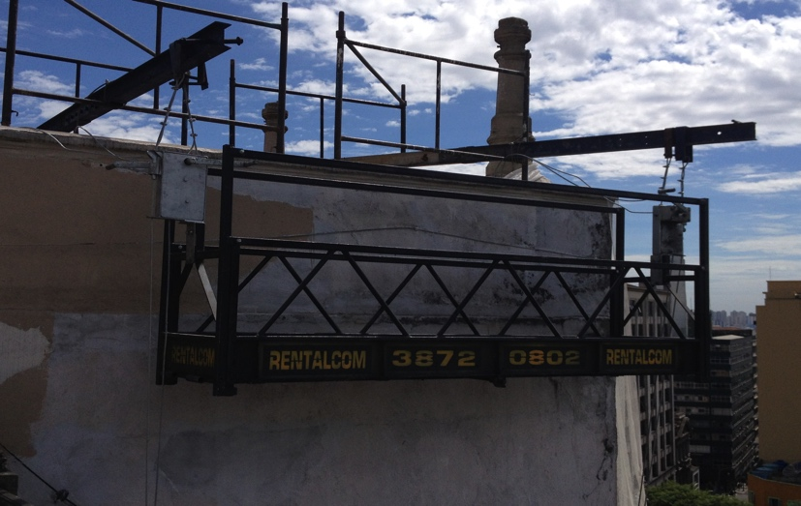
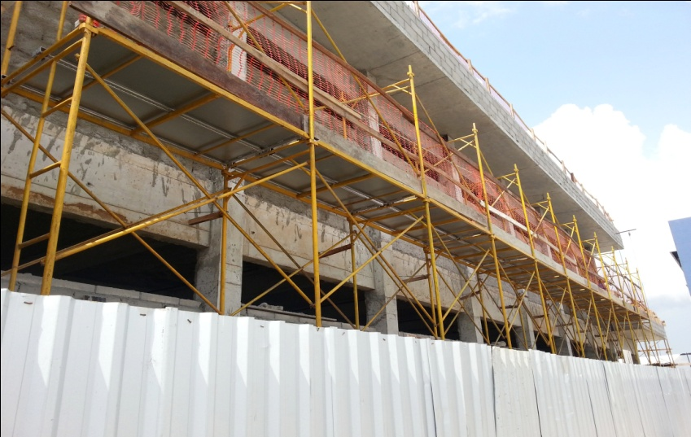
Andaimes
O andaime é uma estrutura que possui caráter provisório e é utilizado como meio de facilitar a construção ou o reparo da obra em locais de grande altura.

Slide 5
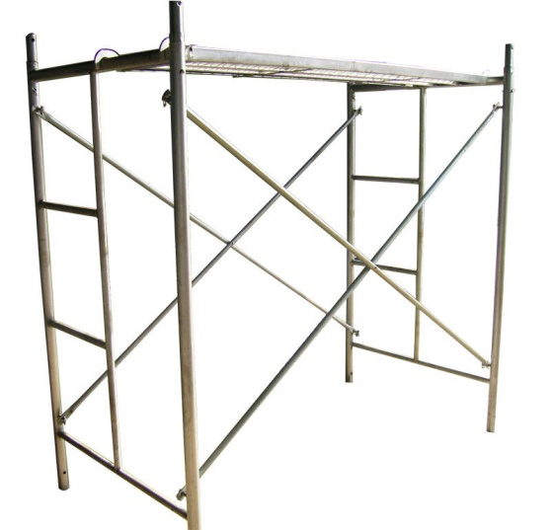
Andaimes Simplesmente apoiados
Andaimes cuja estrutura trabalha simplesmente apoiada, portanto independe da edificação. Podem ser leves ou pesados.
Os leves são muito utilizados por carpinteiros, pintores, etc., que não depositam cargas pesadas sobre a plataforma de trabalho.
Os pesados são para o uso de pedreiros em serviços de alvenaria, concretagem, montagem de peças de aço e de operários que trabalham com revestimento de pedra.
A NR 18 proíbe o trabalho em andaimes apoiados sobre cavaletes que possuam altura superior a 2,00m (dois metros) e largura inferior a 0,90m (noventa centímetros).
A norma também exige que os andaimes cujos
pisos de trabalho estejam situados a mais de
1,50m de altura devem ser providos de escadas
ou rampas.

Slide 6
Andaimes Simplesmente apoiados
Os andaimes aimplesmente apoiados devem ter montantes apoiados em sapatas sobre base sólida;
Segundo a NR 18 os andaimes devem ser providos de escadas ou rampas quando forem maiores que 1,50m de altura;
Andaimes de madeira só podem ser usados para obras abaixo de 3 pavimentos ou edificações de mesma altura.

Slide 7
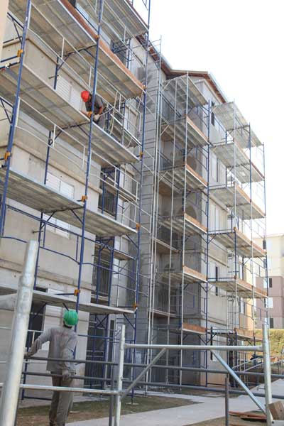
Andaimes fachadeiros
São aqueles constituídos de quadros vertical e horizontal, placa de base, travessa diagonal, guarda-corpo, tela e escada. Permitem o acesso de pessoas e materiais à obra, sendo muito utilizados em serviços de manutenção de fachadas e de construção, quando não é possível o acesso pela parte interna da obra.
O andaime tipo fachadeiro deve possuir escada incorporada na sua prória estrutura e devem ser externamente cobertos por tela de material que apresente resistência mecânica para que impeça a queda de objetos sendo instalada desde a primeira plataforma de trabalho até dois metros acima da última.

Slide 8
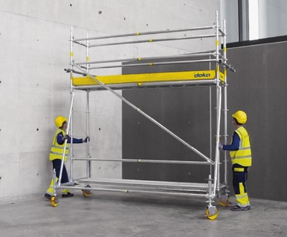
Andaimes móveis
Usualmente é de fácil montagem, o que não necessita de projeto, cuidados especiais ou de mão de obra especializada. Fácil de transportar uma vez que possui dimensões reduzidas.
São utilizados geralmente em serviços de instalação e acabamento.
Deve se trabalhar com esse tipo de andaime
em regiões planas e ele deve ser provido de
travas nas rodas. A NR 18 proíbe o
deslocamento de andaimes com a
presença de materiais ou pessoas
na plataforma.

Slide 9
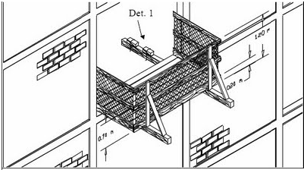
Andaimes em balanço
Andaimes que se projetam para fora da construção e são suportados por vigamentos (de madeira ou metálica) ou estruturas em balanço, seja por engastamento ou outro sistema de contrabalançamento no interior da construção, podendo ser fixos ou deslocáveis.
São geralmente utilizados quando os andaimes não podem apoiar-se sobre o solo ou sobre uma superfície horizontal resistente.
Devem ter um sistema de fixação a estrutura da edificação capaz de suportar 3x os esforços solicitantes e a estrutura deve ser contraventada e ancorada para eliminar qualquer oscilação.

Slide 10
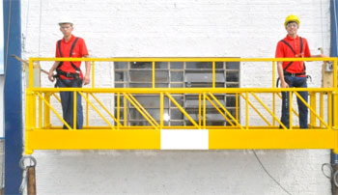
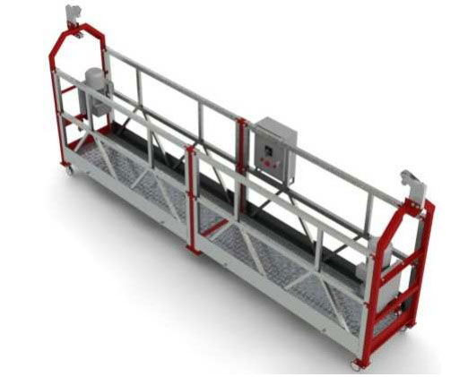
Andaimes suspensos
Andaimes, pesados ou leves, que possuem uma plataforma que tem instalado ganchos em cada cabeceira e se faz o movimento por cabos de aço, tendo um sistema de trava-quedas automático em sua extremidade.
O andaime suspenso é indicado para serviços de revestimento externo, emboços, colocação de pastilhas, mármores, cerâmicas e serviços de pedreiros, alcançando sempre alta produtividade e grande redução de custos.
No andaime motorizado deve ser instalado cabos de alimentação de dupla isolação, plugs/tomadas blindadas, aterramento elétrico, dispositivo diferencial residual e fim de curso superior e batente.

Slide 11
Plataforma de trabalho com sistema de movimentação vertical em pinhão e cremalheira e plataformas hidráulicas
São máquinas de ação periódica destinadas ao transporte vertical de cargas e/ou pessoas;
Devem observar as especificações técnicas do fabricante quanto à montagem, operação, manutenção, desmontagem e às inspeções periódicas, sob responsabilidade técnica de profissional legalmente habilitado.
O equipamento somente deve ser operado por trabalhador qualificado.
Todos os trabalhadores usuários de plataformas devem receber orientação quanto ao correto carregamento e posicionamento dos materiais na plataforma além de receber orientação para operação dos equipamentos.
Deve-se tomar cuidado com a rede elétrica e com os esforços solicitantes na estrutura.

Slide 12
Cadeira Suspensa
Em quaisquer atividades em que não seja possível a instalação de andaimes, é permitida a utilização de cadeira suspensa (balancim individual).
A sustentação da cadeira suspensa deve ser feita por meio de cabo de aço ou cabo de fibra sintética.
A cadeira suspensa deve dispor de:
sistema dotado com dispositivo de subida e descida com dupla trava de segurança, quando a sustentação for através de cabo de aço;
sistema dotado com dispositivo de descida com dupla trava de segurança, quando a sustentação for por meio de cabo de fibra sintética;
requisitos mínimos de conforto previstos na NR 17 - Ergonomia;
sistema de fixação do trabalhador por meio de cinto.

Slide 13
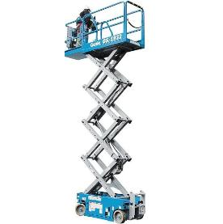
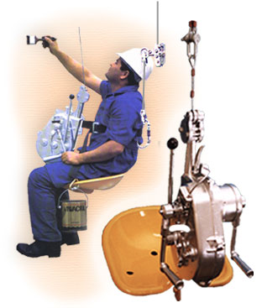
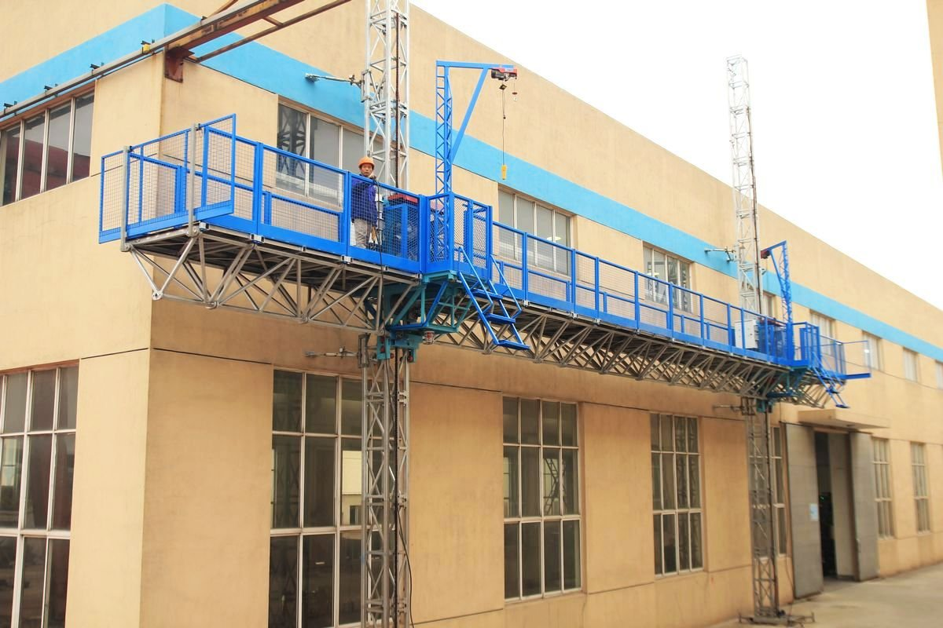
Plataforma por Cremalheira, plataforma hidráulica e cadeira suspensa

Slide 14
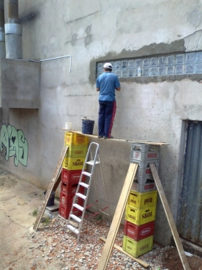
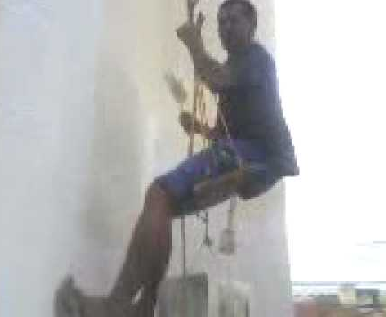
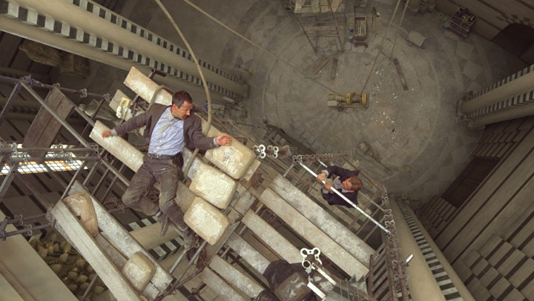
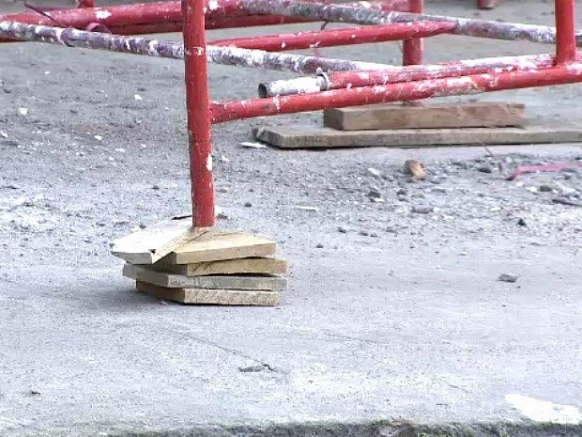
Cuidar com as improvisações!

